Slide 1
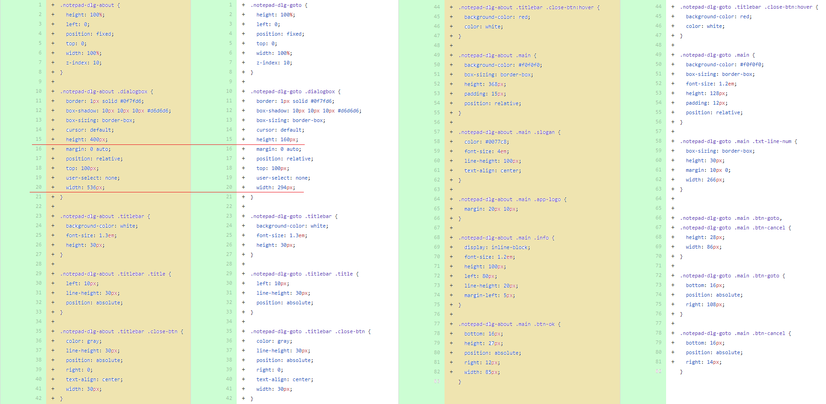
Notes:
CSS 模块化
两个对话框组件的样式代码有大量重复内容，根本原因是对话框组件的界面有相同的结构和相同的元素。比如，模态对话框后面的蒙板，对话框的 titlebar，以及 titilebar 中的 title 和 close-btn，等。相同的 CSS 代码可以提取成 CSS 模块，这样减少代码的重复，容易保持不同对话框中的样式的统一和一致。便于后期代码的维护和修改。
提取 CSS 模块之后，修改过的组件样式文件代码行数将近减少了一半，见 GitHub 提交：https://github.com/wangding/jsnotepad/commit/60632948647a968ba36fda194848df01489f9ee2?diff=split

Slide 2
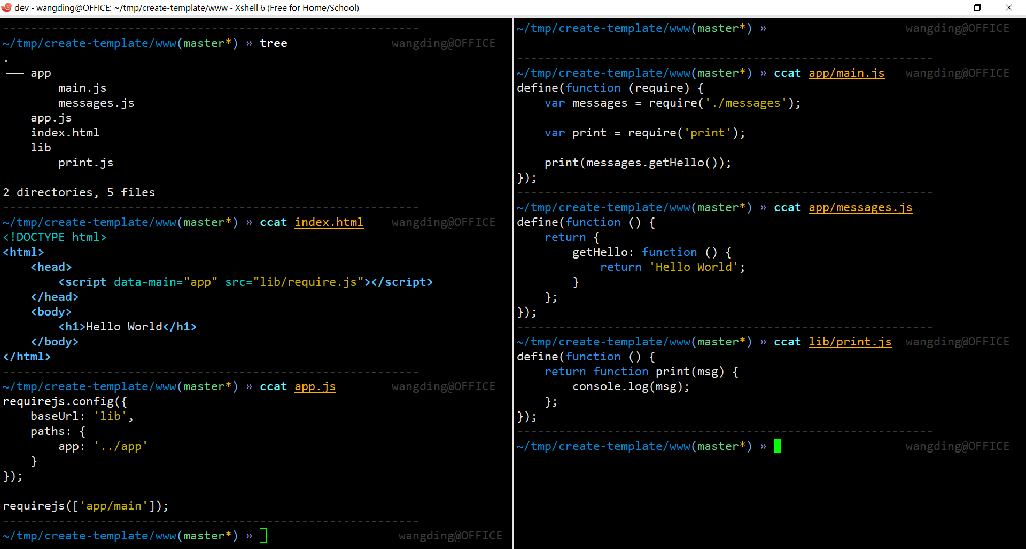
Notes:
组件生命周期

